Slide 1
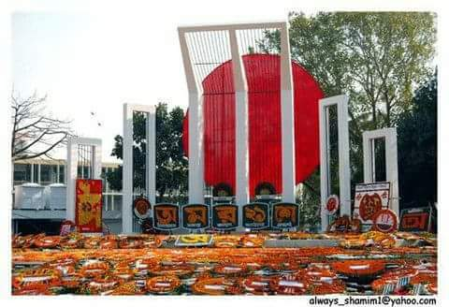
আজকের পাঠে সবাইকে স্বাগতম।

Slide 2
পরিচিতি
শিক্ষক পরিচিতি
মোঃ সেনামুল ইসলাম
সহাকারী শিক্ষক
মালশন সরকারি প্রাথমিক বিদ্যালয়
আদমদীঘি ,বগুড়া।
পাঠ পরিচিতি
শ্রেণীঃ ৩য়
বিষয়ঃ বাংলা
সাধারন পাঠঃ ভাষা শহিদদের কথা
বিশেষ পাঠঃ ফেব্রুয়ারী মাসের -------ভাষা শহিদ।

Slide 3
শিখনফল
এই পাঠ শেষে শিক্ষার্থীরা …
২.২.১ গল্পের বিষয় বুঝতে পারবে।
২.৪.১ গল্পের বিষয় বলতে পারবে।
২.৪.২ প্রমিত উচ্চারণে গল্প পড়তে পারবে।
২.৩.৪ গল্প-সংশ্লিষ্ট প্রশ্নের উত্তর লিখতে পারবে।

Slide 4
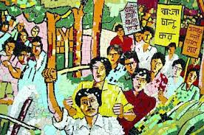
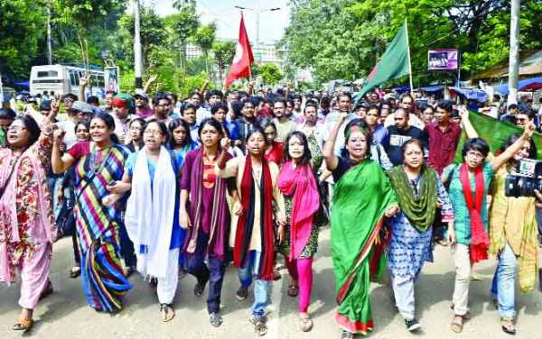
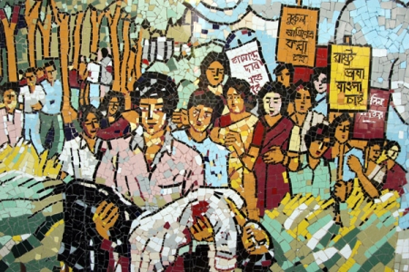
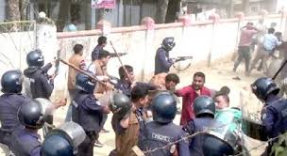
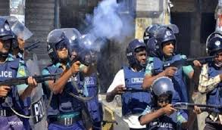
চিত্রে কী কী দেখা যাচ্ছে?
রাষ্টভাষা বাংলা চাই
ভাষা আন্দোলনের ছবি

Slide 5
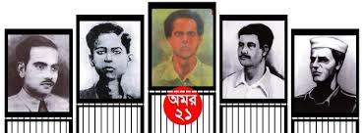
আজকের পাঠ
ভাষা শহিদদের কথা

Slide 6
নতুন শব্দের অর্থ জেনে নিই
ভাষাশহিদ
বাংলা ভাষার জন্য যারা প্রাণ দিয়েছেন ।
মাতৃভাষা
মায়ের মুখ থেকে শিশু যে ভাষা শেখে ।
বেপরোয়া
ভয়হীন ,কোনো বাধা নিষেধ মানে না এমন ।

Slide 7
ONE DAY ONE WORD
শোভাযাত্রা , সারি ।
মিছিল
রাষ্টভাষা বাংলা চাই
মিছিল বের হলো।

Slide 8
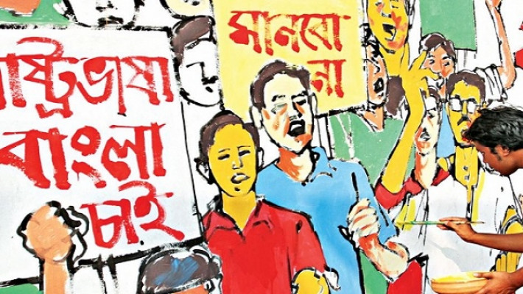
চিত্রে কী কী দেখা যাচ্ছে?
চিত্রে কী কী দেখা যাচ্ছে?
চিত্রে কী কী দেখা যাচ্ছে?
রাষ্টভাষা বাংলা চাই
মিছিলের উপর পুলিশ গুলি করছে।
বাংলা ভাষার জন্য ছাত্র জনতা মিছিল করছে।
পুলিশের গুলিতে নিহত হল রফিক, সালাম, বরকত, জব্বার নাম না জানা অনেকে।
ভাষার জন্য যারা নিহত হয়েছে তারা হল আমাদের ভাষা শহীদ

Slide 9
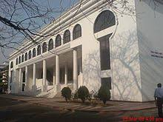
চিত্রে কী কী দেখা যাচ্ছে?
রাষ্টভাষা বাংলা চাই
ঢাকা বিশ্ববিদ্যালয়। ফেব্রুয়ারী ২১ তারিখ। ১৯৫২ সাল।
বাংলাকে রাষ্টভাষা দাবিতে ছাত্রদের মিছিল ।

Slide 10
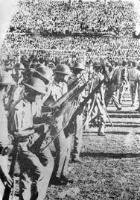
চিত্রে কী কী দেখা যাচ্ছে?
পাকিস্তান সরকার চায় উর্দুকে রাষ্টভাষা করতে। বাঙালির
মুখের ভাষা কেড়ে নিতে।
বাংলা ভাষার দাবিতে পুলিশ ছাত্রদের মিছিল করতে নিষেধ করে।

Slide 11
চিত্রে কী কী দেখা যাচ্ছে?
রাষ্টভাষা বাংলা চাই
বাংলা ভাষার জন্য বাঙালী জীবন দিবে।
বাংলা ভাষার দাবিতে ছাত্র জনতা মিছিল বের করে।

Slide 12
চিত্রে কী কী দেখা যাচ্ছে?
রাষ্টভাষা বাংলা চাই
মিছিল বের হলো।
পুলিশ গুলি করছে নিরহ বাঙালীর উপর।

Slide 13
চিত্রে কী কী দেখা যাচ্ছে?
পুলিশের গুলিতে নিহত হল রফিক, সালাম, বরকত, জব্বার নাম না জানা অনেকে।
তারা আমাদের ভাষা শহীদ।
বাংলা ভাষার জন্য যারা জীবন দিয়েছে তারা আমাদের ভাষা শহীদ।

Slide 14
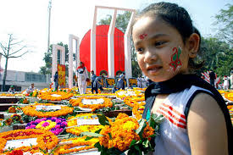
তাই, আমরা প্রতি বছর ২১ ফেব্রুয়ারী শহীদ মিনারে ভাষা শহীদদের স্মরণে ফুল দিয়ে ভাষা শহীদের প্রতি বিনম্র শ্রদ্ধা জানাই।

Slide 15
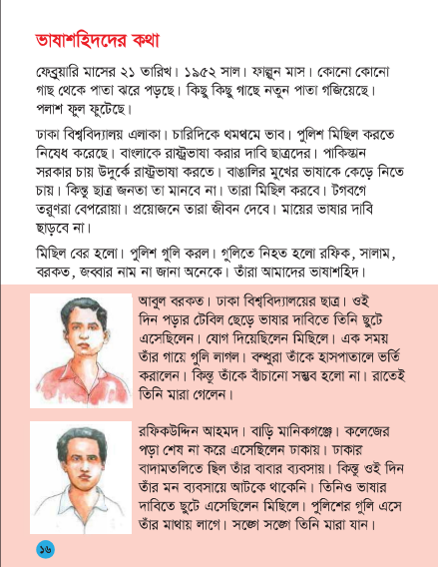
পাঠ্য বইয়ের ১৬ পৃষ্ঠা মিলিয়ে লও।
শিক্ষক এবং শিক্ষার্থীর সমস্বরে পাঠ

Slide 16
ভাষা শহীদের নাম
সালাম
রফিক
জব্বার
বরকত

Slide 17
একক কাজ
কত তারিখ শহীদ দিবস?
পুলিশ মিছিলে কি করল?
ভাষা আন্দোলন কত সালে?
বাংলাকে রাষ্টভাষা করতে দাবি কাদের?

Slide 18
দলগত কাজ
আমি কয়েকটি দলে ভাগ করে পাঠটি পড়তে দিব।

Slide 19
মুল্যায়ন
মিলিয়ে নেই
১৯৫২
কত সালে ভাষা আন্দোলন।
পুলিশ কি করতে নিষেধ করেছে।
ছাত্ররা কী দাবি জানিয়েছিল।
উর্দুকে রাষ্টভাষা করতে কারা চায়।
ভাষা আন্দোলনে কে কে নিহত হল।
মিছিল
রাষ্ট ভাষা বাংলা চাই
পাকিস্তানীরা
রফিক, সালাম,
বরকত, জব্বার

Slide 20
বাড়ির কাজ
ভাষা শহিদদের সম্পর্কে ৫টি বাক্য লিখে নিয়ে আসবে ।

Slide 21
ধন্যবাদ
ভালো থেকো,সবাই।

